Slide 1
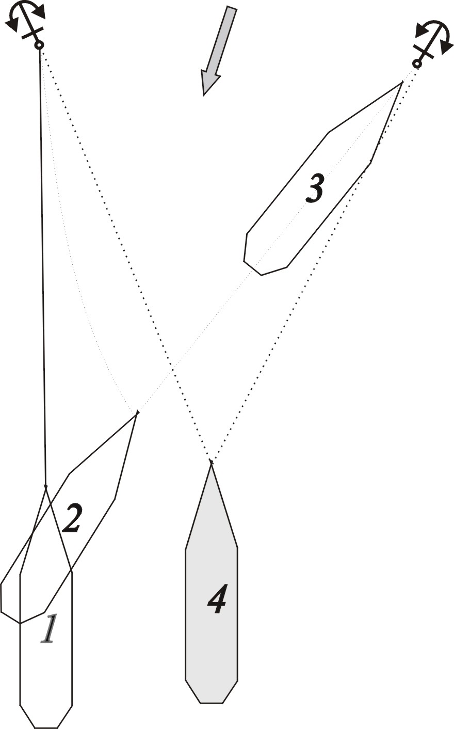
Manevar sidrenja pramcem na vjetar
Manevar sidrenja pramcem na vjetar primjenjuje se obično kod sidrenja na sidrištima gdje nema dovoljno prostora (u uvalama i sl.).

Slide 2
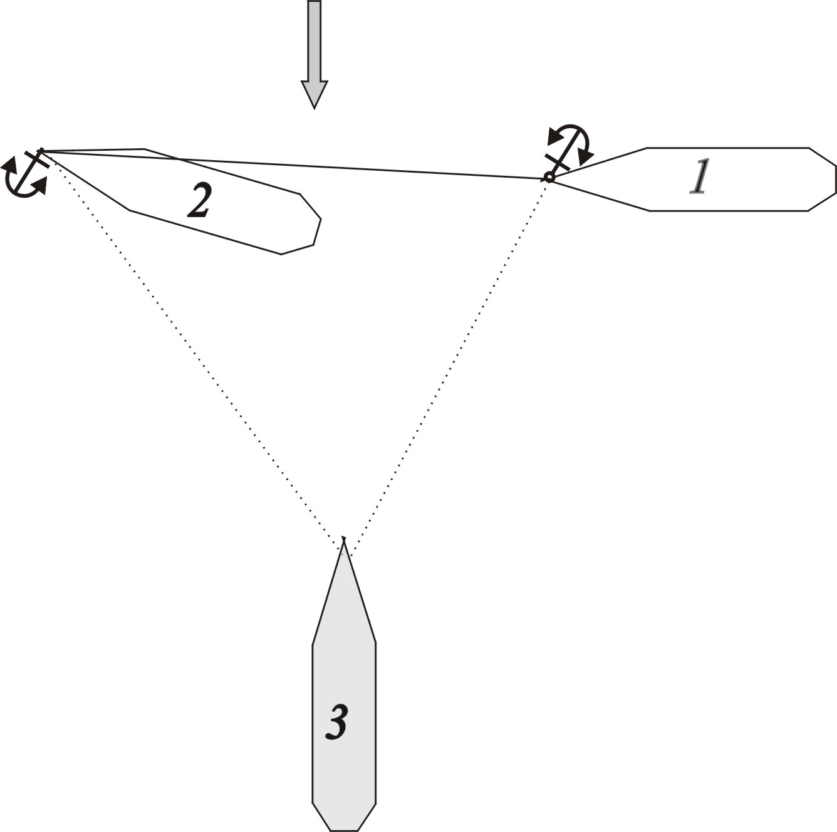
Manevar sidrenja bočno na vjetar
Manevar sidrenja bočno na vjetar primjenjuje se često na prostranom i slobodnom sidrištu. To je najčešće slučaj kad se sidri na sidrištima gdje je obala ravna crta a vjetar puše od obale

Slide 3
Sidrenje s dva sidra
Sidrenje se može izvesti na jedan od ova dva načina :
da se točki sidrenja prilazi kursom na vjetar
da se točki sidrenja prilazi u kursu okomito na vjetar
Manevar sidrenja pramcem na vjetar primjenjuje se obično kod sidrenja na sidrištima gdje nema dovoljno prostora (u uvalama i sl.). Postupak je slijedeći :

Slide 4
Manevar pristajanja u četverovez
Četverovez predstavlja vez broda s :
S jednim oborenim sidrom, a s krmom vezanom konopima na obalu,
dva oborena sidraa s krmom vezanom konopima na obalu,
na plutaču. a s krmom vezanom konopima na obalu.
Prednosti ovakvog vezivanja broda su slijedeće:
brod zauzima vrlo malo prostora na obali,
manevar isplovljenja iz četveroveza jednostavan je i brz za vrijeme bilo kakvog vremena.
Najveći nedostatak ovakvog veza je taj što je krma broda, kao najosjetljiviji dio (kormilo i vijak) izložena oštećenju zbog blizine obale.

Slide 5
Manevar pristajanja u četverovez
Manevar pristajanja brodom u četverovez s dva sidra
Brod s jednim vijkom vozi u kursu paralelno s obalom prilazeći po mogućnosti s one strane koja je povoljnija obzirom na izboj u vožnji krmom

Slide 6
Manevar pristajanja u četverovez
Manevar pristajanja brodom u četverovez s jednim sidrom
Brod s jednim vijkom vozi u kursu paralelno s obalom prilazeći po mogućnosti s one strane koja je povoljnija obzirom na izboj u vožnji krmom

Slide 7
Manevar pristajanja u četverovez
Manevar pristajanja brodom u četverovez s dva sidra
Brod s jednim vijkom vozi u kursu paralelno s obalom prilazeći po mogućnosti s one strane koja je povoljnija obzirom na izboj u vožnji krmom

